Slide 1
Муниципальное дошкольное образовательное учреждение детский сад № 51 «Технология обучения детей 3-7 лет созданию образных характеристик объектов» (обучение детей образной речи). Авторы технологии: Сидорчук Т. А., Хоменко Н. Н. 2019 год

Slide 2
Цель технологии: развитие умственных способностей и создание творческого продукта в речевой деятельности.

Slide 3
Актуальность технологии:
Соответствует требованиям к структуре образовательной программы дошкольного образования и ее объему:
открывает возможности для личностного развития ребенка, развития инициативы и творческих способностей на основе сотрудничества со взрослыми и сверстниками в процессе игры;
Соответствует требованиям к условиям реализации основной образовательной программы дошкольного образования: образовательная деятельность выстраивается на основе взаимодействия взрослых с детьми;
Соответствует требованиям к результатам освоения основной образовательной программы дошкольного образования на этапе завершения дошкольного образования:
ребенок обладает развитым воображением, владеет разными формами и видами игры, умеет подчиняться разным правилам и социальным нормам;
достаточно хорошо владеет устной речью.

Slide 4
Проблема: дошкольники редко используют в речи образные характеристики.
Гипотеза: (с точки зрения авторов технологии) дети дошкольного возраста будут использовать в речи образные характеристики, если будут активно включены в творческую речевую деятельность.

Slide 5
Технология обучения детей образной речи:
Обучение детей составлению сравнений
С 3-х лет
Обучение детей составлению загадок
С 3,5 лет
Обучение детей составлению метафор
С 6-7 лет

Slide 6
1 этап. Обучение детей составлению сравнений. Методика обучения составлению сравнений: воспитатель называет какой-либо объект, обозначает его признак (цвет, форма, вкус, звук, температура), значение признака, предлагает детям назвать объекты с данным значением признака.

Slide 7
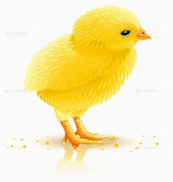
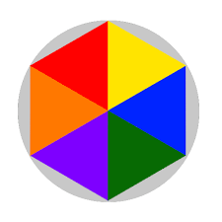
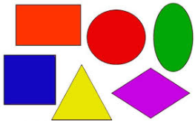
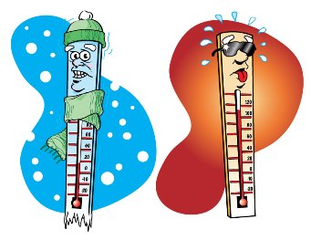
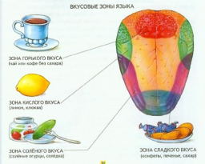
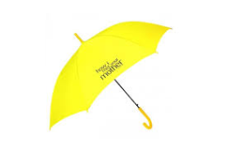
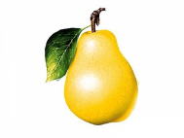
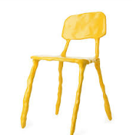
Это кто (что)?
По какому признаку мы будем сравнивать цыпленка?
Какой по цвету цыпленок?
Кто еще может быть такой же по цвету, как цыпленок?
Модель составления сравнений про цыпленка
….

Slide 8
Составленная фраза сравнения: «Цыпленок по цвету желтый, такой же желтый по цвету, как зонтик» (груша, стул)

Slide 9
2 этап. Обучение детей составлению загадок.
Авторы данной технологии выделяют три основных модели составления загадок:
Модель1
«Какой?»
«Что бывает таким же?»
Модель2
«Что делает?»
«Что (кто) делает также?»
Модель3
«На что похоже?»
«Чем отличается?»

Slide 10
Модель1 «Какой?», «Что бывает таким же?»
Методика обучения составлению загадки с использованием данной модели:
воспитатель выбирает объект, дети определяют характеристики объекта по заданным воспитателем признакам (цвет, свойства объекта, форма)

Slide 11
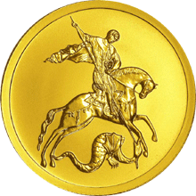
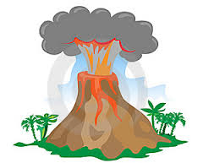
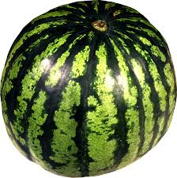
Модель составления загадки про самовар
Какой самовар по цвету?... Блестящий
Какой самовар по свойствам?... Шипящий
Какой самовар по форме? Круглый
Воспитатель вывешивает таблицу с изображением модели загадки. Задает детям вопросы из левой части таблицы, записывает слова в каждой строчке, выделяя первую букву. Далее просит сравнить самовар с другим объектом по перечисленным значениям признаков (что бывает таким же блестящим, шипящим, круглым?). Полученный ответ ребенка зарисовывает в правой части таблицы.
После заполнения таблицы воспитатель предлагает составить загадку, вставляя между строчками правого и левого столбика слова «как» или «но не».

Slide 12
Рекомендации по составлению загадок: в каждом слове левой части таблицы необходимо выделять первую букву, слова в правой части таблицы необходимо зарисовывать. Это позволяет тренировать детскую память: ребенок, не умея читать, запоминает первые буквы и воспроизводит слово в целом. Загадка про самовар: «Блестящий, как монета; шипящий, как вулкан; круглый, но не арбуз» (самовар).

Slide 13
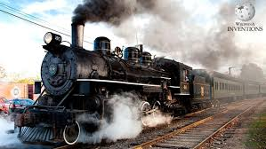
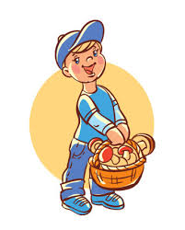
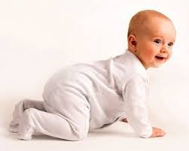
Модель2 «Что делает?», «Что (кто) делает также?»
(рекомендовано использовать с 5 лет)
Модель составления загадки про ежика
Что делает? … Пыхтит
Что делает?... Собирает
Что делает?... Семенит
Воспитатель вывешивает таблицу с изображением модели загадки. Задает детям вопросы из левой части таблицы, записывает слова в каждой строчке, выделяя первую букву. Далее просит сравнить действия ежика с другим объектом (что (кто) пыхтит так же?; что (кто) собирает грибы так же?; что (кто) семенит так же. Полученный ответ ребенка зарисовывает в правой части таблицы.
После заполнения таблицы воспитатель предлагает составить загадку, вставляя между строчками правого и левого столбика слова «как» или «но не».

Slide 14
Загадка про ёжика: «Пыхтит, как паровозик; собирает грибы, как грибник; семенит, но не ребёнок» (ёж).

Slide 15
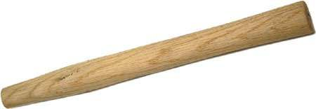
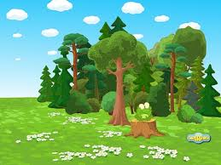
Модель 3 «На что похоже?», «Чем отличается?»
Модель составления загадки про гриб
На что похож? … Молоток | Чем отличается?...
На что похож?... Зонтик | Чем отличается?...
На что похож?... «Т» | Чем отличается?...
Воспитатель вывешивает таблицу с изображением модели загадки. Задает детям вопросы из левой части таблицы, записывает слова в каждой строчке, выделяя первую букву. Далее просит сравнить гриб с другим объектом (чем отличается от молотка?; чем отличается от зонтика?; чем отличается от буквы «Т»?). Полученный ответ ребенка зарисовывает в правой части таблицы.
После заполнения таблицы воспитатель предлагает составить загадку, вставляя между строчками правого и левого столбика слова «но не, но на».

Slide 16
Загадка про гриб: «Похож на молоток, но нет рукоятки; похож на зонтик, но на толстой ножке; похож на букву «Т», но не растет в лесу (гриб)».

Slide 17
Для успешного развития у детей образной речи необходимо проводить с детьми игры и выполнять творческие задания: 1. «Угадай по описанию» 2. «Выбери признак, который есть у других объектов» 3. «Я назову признак, а вы перечислите его значение» 4. «Что (кто) делает так же?»

Slide 18
«Угадай по описанию» Цель: учить детей по описанию определять объект. Ход: ведущий показывает картинку с изображенным объектом одному из детей. Ребенок описывает объект (не называя его) так, чтобы остальные играющие догадались, о чем идет речь.
«Выбери признак, который есть у других объектов»
Цель: учить детей выделять общие и специфичные значения признаков объекта.
Ход: ведущий называет объект (очки). Играющие называют значения признаков этого объекта. Из перечисленных значений слова выбирается одно общее (круглые) и одно специфичное значение (солнечные).

Slide 19
«Я назову признак, а вы перечислите его значения»
Цель: учить детей подбирать разные значения по одному признаку.
Ход: в средней группе ведущий называет какой –либо признак (например цвет). Дети должны назвать как можно больше значений этого признака (черный, малиновый и т.д.)
В старшем дошкольном возрасте воспитатель называет какое либо значение признака, а дети угадывают объект (бирюзовый - цвет, камень, зонтик стол…;
высокая – гора, башня, пирамида, температура…).

Slide 20
«Что (кто) делает так же?» Цель: учить составлять загадки по моделям. Модель «Как…,но не…». Ведущий называет объект (часы). Дети определяют на что они похожи. (куранты). Чем отличаются от данного объекта? (меньше по размеру). Модель «Какой…, что такое же у другого объекта». Ведущий называет объект (арбуз). Дети называют свойства объекта (вкусный).Предлагается перечислить объекты, у которых такие же свойства (торт, чай, ) Модель «Что (кто) делает так же?». Ведущий называет объект (воробей). Дети называют действия объекта (прыгает). Предлагает перечислить объекты, которые выполняют такие же действия (кузнечик, мячик, заяц, водолаз).

Slide 21
Желаю успехов!

